Slide 1
SMART PARKING SYSTEM (SPS)

Slide 2
Latar Belakang
Sistem perparkiran yang ada saat ini masih menggunakan sistem perparkiran konvensional yang hanya memanfaatkan lahan parkir dan petugas parkir yang mengendalikan tiap-tiap kendaraan yang masuk, dan juga sering kali tidak memperhatikan daya tampung dari lahan parkir yang dimiliki oleh suatu bangunan. Hal ini dapat menimbulkan kerugian baik dari pihak pemilik kendaraan dikarenakan pengendara tidak mengetahui di mana letak lahan parkir yang kosong dan terpaksa keluar apabila tidak menemukan lahan parkir kosong.
Solusi untuk permasalahan ini yakni dengan membuat suatu sistem parkir yang nyaman dan otomatis yang dapat mengetahui dan menampilkan letak dari lahan parkir yang penuh dan kosong. Sehingga dapat membantu pengendara untuk menemukan lokasi parkir yang masih kosong dengan cepat dan tepat.
Dengan demikian kami ingin membuat Smart Parking System (SPS).

Slide 3
Smart Parking System (SPS)
Smart Parking System (SPS) merupakan sistem pada perparkiran yang dapat bekerja secara otomatis dalam hal penentuan letak posisi parkir yang masih dapat ditempati.
Dalam proyek ini, kami akan lebih fokus dalam pembuatan prototype.

Slide 4
Sistem Kerja SPS
Tiap tempat parkir terdapat sensor yang dihubungkan ke kontroler yang berfungsi sebagai inputan dari kontroler tersebut, kemudian dari kontroler dihubungkan ke LED yang berfungsi sebagai output. Ketika sensor aktif (terdapat kendaraan yang menempati tempat parkir), maka sensor akan mengirim sinyal ke kontroler, kemudian kontroler akan mengaktifkan LED sebagai tanda bahwa tempat parkir tersebut telah ditempati.

Slide 5
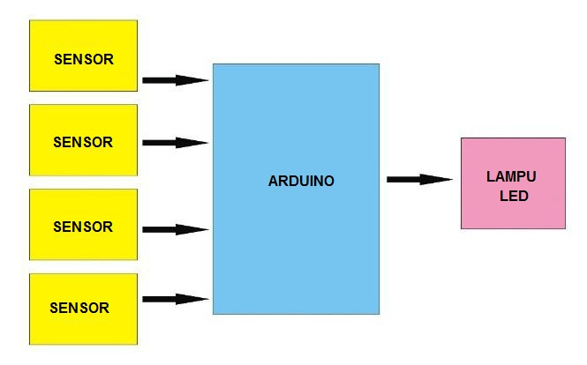

Slide 6
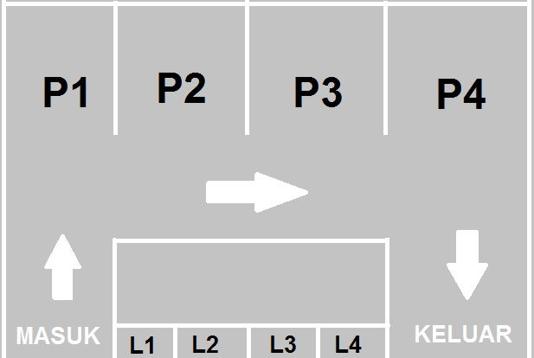

Slide 7
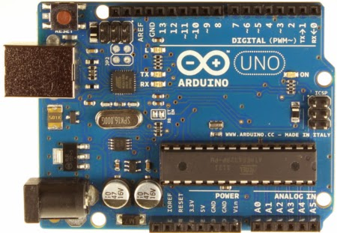
Arduino
Arduino Uno adalah board mikrokontroler berbasis ATmega328. Uno memiliki 14 pin digital input / output (dimana 6 dapat digunakan sebagai output PWM), 6 input analog, resonator keramik 16 MHz, koneksi USB, jack listrik, header ICSP, dan tombol reset. Uno dibangun berdasarkan apa yang diperlukan untuk mendukung mikrokontroler, sumber daya bisa menggunakan power USB (jika terhubung ke komputer dengan kabel USB) dan juga dengan adaptor atau baterai

Slide 8
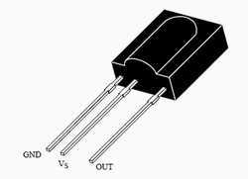
Sensor Infra Red (IR)
Infra Red (IR) detektor atau sensor infra merah adalah komponen elektronika yang dapat mengidentifikasi cahaya infra merah (Infra Red, IR).
Konfigurasi pin infra red (IR) receiver atau penerima infra merah tipe TSOP adalah output (Out), Vs (VCC +5 volt DC), dan Ground (GND). Sensor penerima inframerah TSOP ( TEMIC Semiconductors Optoelectronics Photomodules ) memiliki fitur-fitur utama yaitu fotodiode dan penguat dalam satu chip, keluaran aktif rendah, konsumsi daya rendah, dan mendukung logika TTL dan CMOS.

Slide 9
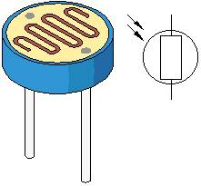
LDR (Light Dependent Resistor)
Sensor Cahaya LDR (Light Dependent Resistor) adalah salah satu jenis resistor yang dapat mengalami perubahan resistansinya apabila mengalami perubahan penerimaan cahaya.
Besarnya nilai hambatan pada Sensor Cahaya LDR (Light Dependent Resistor) tergantung pada besar kecilnya cahaya yang diterima oleh LDR itu sendiri.
Resistansi LDR pada tempat yang gelap biasanya mencapai sekitar 10 MΩ, dan ditempat terang LDR mempunyai resistansi yang turun menjadi sekitar 150 Ω.

Slide 10
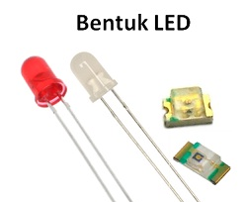
LED (Light Emitting Diode)
Light Emitting Diode atau sering disingkat dengan LED adalah komponen elektronika yang dapat memancarkan cahaya monokromatik ketika diberikan tegangan maju. LED merupakan keluarga Dioda yang terbuat dari bahan semikonduktor. Warna-warna Cahaya yang dipancarkan oleh LED tergantung pada jenis bahan semikonduktor yang dipergunakannya. LED juga dapat memancarkan sinar inframerah yang tidak tampak oleh mata seperti yang sering kita jumpai pada Remote Control TV ataupun Remote Control perangkat elektronik lainnya.

Slide 11
Jadwal Pembuatan Alat
NO. | KEGIATAN | PEKAN
 |  | I | II | III | IV
1 | Pengumpulan data, pemahaman cara kerja sistem dan peralatan
2 | Perancangan alat
3 | Evaluasi

Slide 12
SEKIAN
TERIMA KASIH

